Slide 1



СОЛНЕЧНЫЕ ЭЛЕКТРОНЫ И ПРОТОНЫ
ВО ВСПЫШКАХ С ВЫРАЖЕННОЙ ИМПУЛЬСНОЙ ФАЗОЙ
Струминский А.Б¹., Григорьева И.Ю.², Логачев Ю.И.³, Садовский А.М.¹
¹ ИКИ РАН, ² ГАО РАН, ³НИИЯФ МГУ
ВККЛ2020, 28 сентября 2020

Slide 2
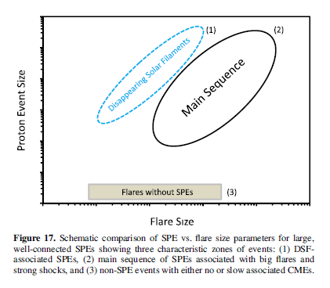
Проблема происхождения СКЛ
Вспышка или ударная волна?
Что такое солнечная вспышка? Каков механизм выделения энергии?
Где и когда во вспышке возникают ЭМ поля, необходимые для ускорения частиц до релятивистских энергий?
Cliver et al., 2019
2

Slide 3
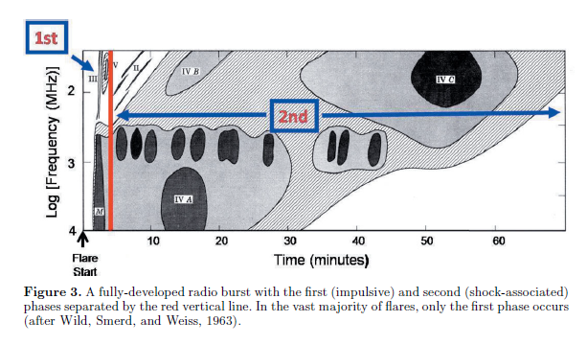
Фазы вспышек
Ускорения частиц
1ая – электроны <100 кэВ
2ая - электроны >100 кэВ и протоны
Cliver, 2009
Benz, 2017
3

Slide 4
1.2 а.е. Времена запаздывания
электронов EPHIN 0.27–0.7, 0.67–3.0 и 2.64–10.4 МэВ – 4, 3, 2 мин
Протонов >10. >100, >500 МэВ - 58, 15, 5 мин

Slide 5
Выбор событий
X9.7 6 ноября 1997, X6.9 9 августа 2011 и X1.1 6 июля 2012
В МП они сопровождались быстрыми КВМ (>1500 км/с), солнечными протонами >100 МэВ и релятивистскими электронами.
Событие 6 ноября 1997, GLE, – это первый и последний пример наблюдения КВМ коронографом LASCO_C1 без предварительного ускорения.
Вспышки 9 августа 2011 и 6 июля 2012 сопровождались длительным γ-излучением >100 МэВ, зарегистрированным Fermi/LAT.

Slide 6
Выраженная импульсная фаза

Slide 7
HXR излучение KONUS WIND

Slide 8
Импульсная и постэруптивная фазы, 06/11/1997
Импульсная фаза – первый пик микроволн (черный), Tmax (красный)
Постэруптивная фаза -рост EM (синий), развитие КВМ по LASCO C1.

Slide 9
Первый приход электронов и протонов
1.2 а.е. Времена запаздывания
электронов EPHIN 0.27–0.7, 0.67–3.0 и 2.64–10.4 МэВ – 4, 3, 2 мин
Протонов >10. >100, >500 МэВ - 58, 15, 5 мин
Первые электроны показали приход на +2-3 мин, первые протоны показали бы приход на +10 мин,если бы не высокий фон! Выход в МП не ранее 0 и +5 мин.

Slide 10
>100 MeV протоны GOES
Условия выхода на благоприятную силовую линию в МП определяли темп роста!
06.11.97 – инжекция протонов более 10 часов!
09.08.2011 - 1 час и 06.07.2012 – до 6 часов. Связь с длительным гамма-излучением!

Slide 11
Электроны SOHO/EPHIN 2.64-10.4 MэВ
Условия выхода на благоприятную силовую линию в МП определяли темп роста электронов 2 фазы!
06.11.97 – ускорение электронов более 10 часов!
09.08.2011 - <1 час и 06.07.2012 – > 6 часов. !

Slide 12
Отношение Je/Jp 06/11/1997
Более 5 эпизодов ускорения и преимущественного выхода электронов в МП!

Slide 13
ВЫВОДЫ 1
Выбранные протонные события ~100 МэВ также являются электронными, временные профили электронов ~10 МэВ и протонов >100 МэВ подобны.
Электроны и протоны ускорялись и распространялись одинаковым образом.
Наблюдались только электронные возрастания 1-10 МэВ вблизи выраженной импульсной фазы вспышек.

Slide 14
ВЫВОДЫ 2
Помимо дилеммы вспышка (пересоединение) – КВМ (ударная волна) есть третья возможность.
Стохастическое ускорение – множество элементарных актов ускорения, чья длительность меньше всего процесса ускорения. + Удержание частиц за фронтом КВМ.
Первая и вторая фазы ускорения – наблюдательный эффект связанный с невозможностью регистрировать протоны <10 МэВ.
Длительное пионное гамма-излучение – результат взаимодействия протонов, удерживаемых за ударной волной.

Slide 15
СПАСИБО ЗА ВНИМАНИЕ!

